Slide 1
Ekonomie
Druhy ekonomik, hospodářský proces, trh

Slide 2
Hospodářský proces
Čtyři fáze:
Výroba
Rozdělení/přerozdělení
Směna
Spotřeba

Slide 3
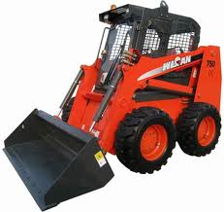
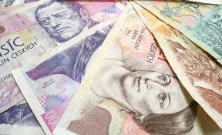
1) Výroba
výroba -> vstupy tzv. výrobní faktory
Půda – omezená, kvalita,
- renta
Práce – člověk, schoponosti, ochota, kvalifikace
- mzda
Kapitál - vyrobený statek, určený k výrobě dalších statků, stroj, fin.kapitál, technologie, licence
- výnos, úrok
Výstupy -> statky

Slide 4
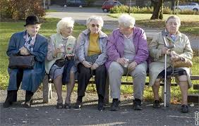
2) Rozdělení
Každý účastník výrobního procesu dostane svou odměnu
renta, mzda, výnos (zisk, úrok)
→ daně
Stát to rozdělí I těm, co se na hosp.procesu nepodílí
→ důchodci, invalidé, nezaměstnaní

Slide 5
Ekonomické systémy
Základní ekonomické otázky: CO?, JAK?, PRO KOHO?
Druhy ek. systémů:
Zvykový (tradiční) – rozhoduje tradice, kmen
Příkazový, centrálně plánovaný – rozhoduje stát
Tržní – rozhoduje trh
Smíšený – rozhoduje trh se státem

Slide 6
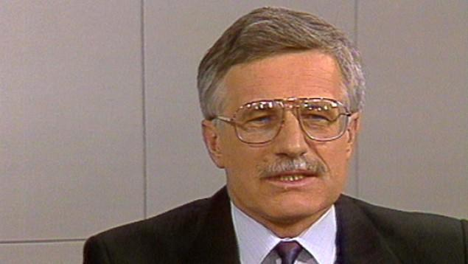
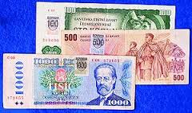

Slide 7
Transfomace od CPE k tržnímu systému
Tržní systém – soukromé vlatnictví, konkurence, kapitálový trh a trh práce
Kroky:
PRIVATIZACE – malá, velká
LIBERALIZACE CEN
SMĚNITELNOST KORUNY – konvertibilní měna

Slide 8
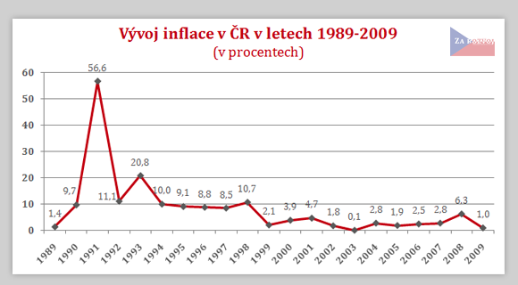

Slide 9
TRH

Slide 11
Tržní systém - TRH
CO TO JE?
Neviditelná ruka trhu (A. Smith)
TRH – místo kde se střetává nabídka s poptávkou,míst kde dochází ke směně zboží
TRH – vede k nejefektivnějšímu využívání zdrojů
Druhy trhů
Podle počtu zboží - dílčí, agregátní
Podle předmětu směny – potravinový, finanční
Podle území – regionální, evropský

Slide 12
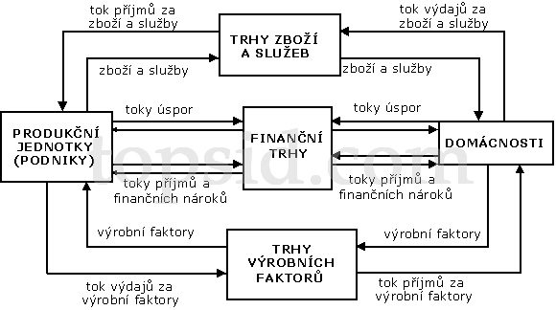

Slide 13
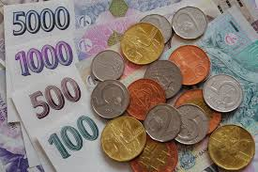
Trh předpoklady, CENA
1) Soukromé vlastnictví výrobních prostředků
2) Stabilní cenový systém
3) konkurence
CENA – částka, za kterou je prodávající ochoten prodat a kterou je kupující ochoten zaplatit
CENA plní základní funkce – informační, motiváční, alokační (umísťuje)

Slide 14
Poptávka
Souhrn zboží, jež jsou poptávající (kupující, spotřebitelé) schopni a ochotni koupit při určitých cenách
Vztah ceny a poptávaného množství
Druhy poptávky
celková (agregátní) – souhrn veškeré poptávky
individuální – jednoho kupujícícho
Dílčí – po jednom zboží
Zákon klesající poptávky – ⬆roste cena, ⬇klesá poptávka

Slide 15
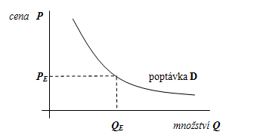
Graf poptávky
Posun po křivce – vlivem ceny
Posun křivky – jiné vliv než cena (např. móda)

Slide 16
Nabídka
Množství zboží, které jsou výrobci schopni za daných cen dodávat na trh
Vztah mezi cenou a nabízeným množstvím
S ⬆ růstem ceny ⬆ rosete nabízené množství
Druhy nabídky
Celková (agregátní) – souhrn všech zamýšlených prodejů
Individuální
dílčí

Slide 17
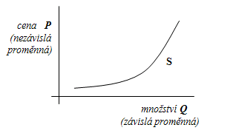
Graf nabídky

Slide 18
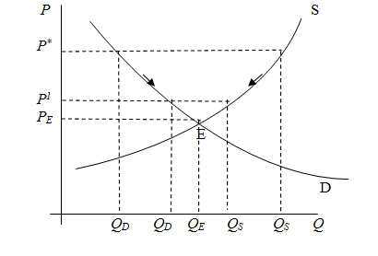
Tržní rovnováha
Vyrovnání nabízeného a požadovaného množství
Vzácný jev
Hlavní silou konkurance
Stát – regulace

Slide 19
Konkurence
Hlavní rys tržního hospodářství
Pro všechny stejné podmínlky a stejné šance
Mezi výrobci i mezi spotřebiteli a mezi sebou navzájem
CENOVÁ
NECENOVÁ – kvalita, technická úroveň, servis, reklama
Dokonalá – homogení produkty – rozhoduje cena
Nedokonalá – různé produkty – rozhoduje kvalita
-> monopol – jeden výrobce (např. Česká pošta)
-> oligopol – více výrobců (mobilní operátoři, Coca-Cola, Pepsi)

Slide 20
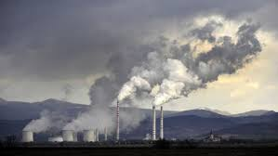
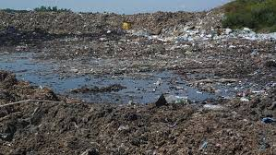
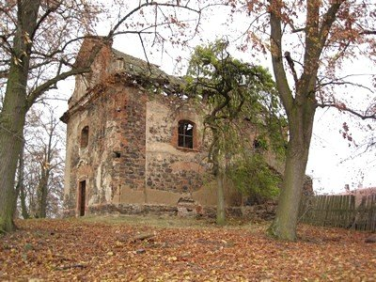
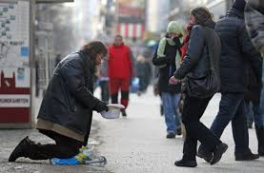

Slide 21
Tržní selhání
Trh nedokáže hospodařit s něčím, co nemá vlastníka (vzduch, kulturní a přírodní památky)
Trh neumí zacházet s veřejnými statky (osvětlení)
Trh zprostředukje obchod a nehledí na to s kým
Nemá slitování s chudými – nerovnosti prohlubuje
Externality - znečištění
Typy : monopol, nedokonalá konkurance

